Slide 1
INTERNETO POVEIKIS VAIKAMS

Slide 2
Internetas - pasaulinis kompiuterių tinklas, jungiantis visuotinius ir vietinius kompiuterių tinklus.

Slide 3
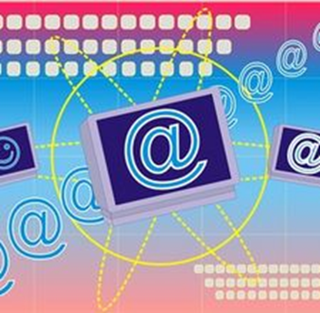

INTERNETO NAUDA

Slide 4
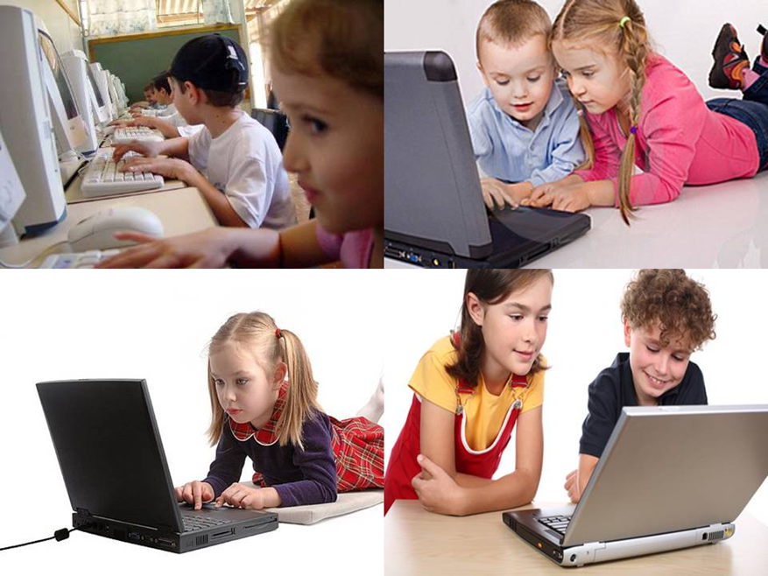
Vis daugiau vaikų ir paauglių kasdien naudojasi internetu.

Slide 5
Bendravimas internetu. Koks jis?
• Žymiai paprastesnis.
• Bendraudamas vaikas gali būti toks, kokį save įsivaizduoja ir norėtų matyti.
• Be didelių įsipareigojimų.

Slide 6
Internetas turi dvi puses
Viena vertus - tai įrankis, padedantis mokytis, bendrauti ir tobulėti...
• Taip pat internetas užtikrina socialinius ryšius užaugus.
• Paaugliai, kurie aktyviai naudojasi internetu, vienu metu gauna kelias naudas – jie įsisavina naudojimosi kompiuteriu abėcėlę bei padidina išprusimo lygį.
• Ir visa tai – tik dalis to, ką dar galima nuveikti prisijungus.

Slide 7
• Kita vertus – tai erdvė, kurioje gali užgauti, prie vaiko priekabiauti, tyčiotis, pavogti pinigus, apšmeižti ar kitaip skaudžiai pasinaudoti.
• Internetas iš dalies formuoja vaikų, paauglių asmenybę. Bet kai kurie tinklalapiai gali negrįžtamai ją sužaloti.

Slide 8
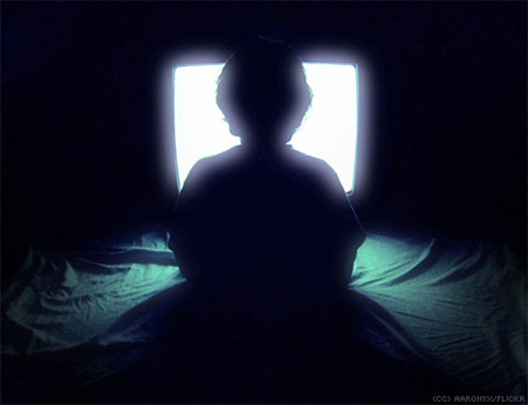
INTERNETO ŽALA

Slide 9
Internetas – ne tik reikiamos medžiagos lobynas, bet ir pagundų bei pavojų buveinė.
Apie interneto pavojų nutuokia daug kas, tačiau...
Kokia yra tikroji jo žala?

Slide 10
Pagrindinės žalos priežastys interneto svetainėse
Nuogumas.
Seksualinio turinio informacija.
Smurto vaizdavimas ar aprašymas.
Vartojama kalba (nešvankybės, necenzūriniai žodžiai).
Alkoholio, narkotikų ar kitų kenksmingų medžiagų vartojimą vaizduojanti arba skatinanti priemonė.

Slide 11
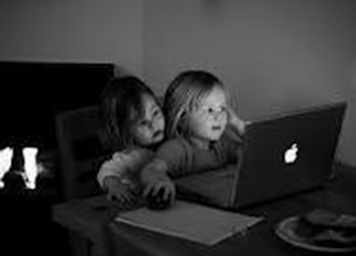
Nepamirškime:
maži vaikai tiki, kad viskas televizijos ir kompiuterio ekrane yra „iš tikrųjų“;
• nesuvokia turinio;
• suvokia tai, kas jiems pažįstama;
• tik paaugus atsiranda suvokimas.

Slide 12
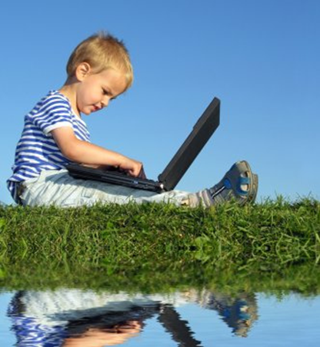
Šiandienos skubančio vaiko noras gauti kuo daugiau ir vis mažesnėmis pastangomis.
Jau nenori vaikai susitikti su draugais gyvai (bei atvirai) šnekučiuotis apie pasaulį, savo mažas kasdienines bėdas.

Slide 13


Slide 14
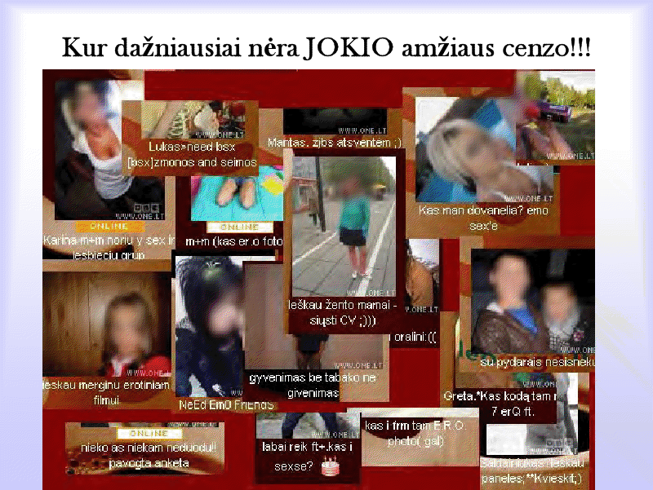

Slide 15
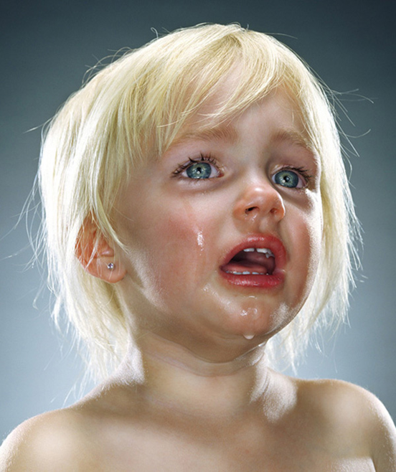
Vyrauja priekabiavimas ir įžeidinėjimai

Slide 16

Teisinės ir finansinės pasekmės

Slide 17
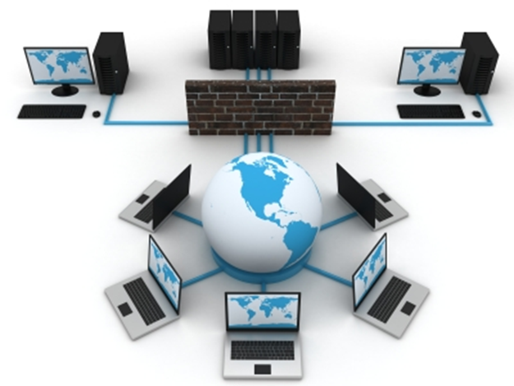
Nukenčia tavo privatumas!

Slide 18
Vidiniai vaiko pasikeitimai
Virtualus pasaulis:
neturi konkrečios geografinės vietos;
jame išnyksta laikas;
pakinta vaiko santykis tiek su pasauliu, tiek su kitu žmogumi;
naudodamasis netinkamai internetu vaikas gali supainioti darbą, mokyklos reikalus ir asmeninį gyvenimą.

Slide 19
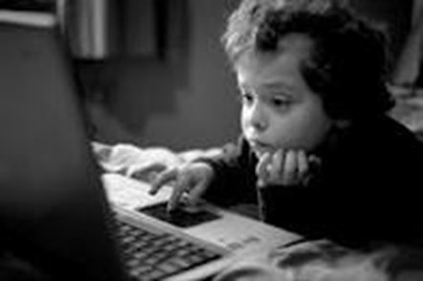
Ar gali virtualus bendravimas pakeisti įprastą?

Slide 20
Ir kokio tipo vaikams yra didžiausia grėsmė?
Tiems, kurie:
neturi tvirtos tapatybės, todėl jaučiasi
besiblaškantys ir nelaimingi;
• stokoja savigarbos, yra vieniši, impulsyvūs, ypač jautrūs atstūmimui; kuriuos kamuoja socialinis nerimas bei menki socialiniai įgūdžiai;
• jau serga kitais psichikos sutrikimais, pvz., nerimo ar nuotaikos, piktnaudžiauja alkoholiu ar kitomis priklausomybę sukeliančiomis medžiagomis.

Slide 21
Kaip išvengti vaikui priklausomybės?
Kontroliuoti save pačiam - tai tavo gyvenimas.
• Domėtis užklasine veikla ir joje dalyvauti.
• Pasiimti iš interneto tai, kas iš tiesų naudinga, neleisti internetui užvaldyti visos savo kasdienybės.
•Prisiminti, kad realus bendravimo įgūdžiai daug vertingesni.

Slide 22
ŽINOKIME, KAD:
Dėl kompiuterių ir interneto vaiko gyvenimas yra įdomesnis ir patogesnis.
Virtualus bendravimas papildo įprastinį.
Ginčijamasi, ar galima išskirti neįveikiamo potraukio internetui sutrikimą, tačiau vaikai kenčia nuo per ilgo buvimo virtualiame pasaulyje.
Negalima leisti vaikams vieniems „klaidžioti“ internete.

Slide 23
SVARBIAUSIA TIESA APIE INTERNETĄ

Slide 24
TĖVELIAI! ATMINKITE:
Niekas geriau už Jus nepažįsta jūsų
pačių vaikų, todėl :
• Stenkitės visada žinoti, kokius žaidimus ir su kuo žaidžia jūsų vaikas.
• Stebėkite savo vaikus, ar jų elgesys nepakitęs, ar nėra liguisto noro sėdėti prie kompiuterio ir interneto.

Slide 25
Įsitikinkite, kad vaikas žino, kad reikia pasirinkti vardą, kuris neatskleidžia jo asmeninės informacijos.
Norėdami padėti vaikui apsisaugoti nuo abejotino elgesio, paskatinkite jį pasakyti jei jaučiasi nejaukiai.
Atkreipkite dėmesį ar ten, kur lankosi jūsų vaikas, laikomasi cenzūros.

Slide 26
Kaip draugai patariame:
Jums patiems stengtis apsaugoti vaiką nuo interneto pavojų, supraskite, kad niekas kitas taip nepadės jūsų vaikui, kaip patys.

Slide 27
Saugios ir naudingos internetinės svetainės
www.smm.lt ( LR Švietimo ir mokslo ministerija);
www.rrt.lr ( LR Ryšių reguliavimo tarnyba);
www.ipc.lt ( Švietimo ir informacinių technologijų centras);
www.etwinning.lt ( pasidomėk,kaip gyvena eTwinning Lietuvoje);
www.etwinning.net ( pasidimėk,kaip gyvena eTwinning Europoje);
http://www.etwinning.net/lt/pub/awards/europeanprizes.htm ( radai įdomų projektą ir nori jame dalyvauti?Papasakok apie tai mokytojui);

Slide 28
www.draugiskasinternetas.lt (pasidomėk, ką veikia saugumo meškiukas Lietuvoje);
www.saferinternet.org ( pasidomėk, ką veikia saugumo meškiukas Europoje);
www.jaunimolinija.lt ( kreipkis, jei tau reikia anoniminės psichologinės pagalbos);
www.esaugumas.lt ( pranešk apie rastą virusą internete);
www.policija.lt ( kreiptis, jei tave nuskriaudė);
www.lrs.lt ( kreipkis,jei buvo pažeistos tavo, kaip vaiko, teisės);
www.lvjc.lt ( daug sužinosi,jei būsi Lietuvos vaikų ir jaunimo centro nariu);
https://games1.one.lt/tinklas/ ( pažiūrėk čia esantį filmą, jis tau tikrai patiks);
www.seimoms.lt ( informacija tėvams).

Slide 29
Ačiū, už dėmesį!

